Slide 1

CantumDine-IN
Pesan dan bayar langsung di meja.
Penawaran untuk restoran dan kafe
Cantum Studio, Bogor
Notes:
Perkenalan singkat. CantumDine-IN adalah sistem pemesanan dine-in: tamu scan QR di meja, memesan, dan membayar dari HP. Pesanan yang sudah lunas muncul di dashboard staf.

Slide 2
Masalah
Dine-in melambat di tiga tempat
01
02
03
Menunggu pelayan
Pesanan terlewat
Antre di kasir
Tamu sudah siap memesan, tapi harus menunggu pelayan datang ke meja.
Pesanan ditulis tangan atau disampaikan lisan, sehingga bisa salah atau hilang.
Pembayaran menunggu di kasir, dan kasir menjadi titik antre di jam ramai.
Notes:
Tiga hambatan yang umum di restoran dengan layanan meja. Tanyakan mana yang paling sering dialami restoran ini.

Slide 3
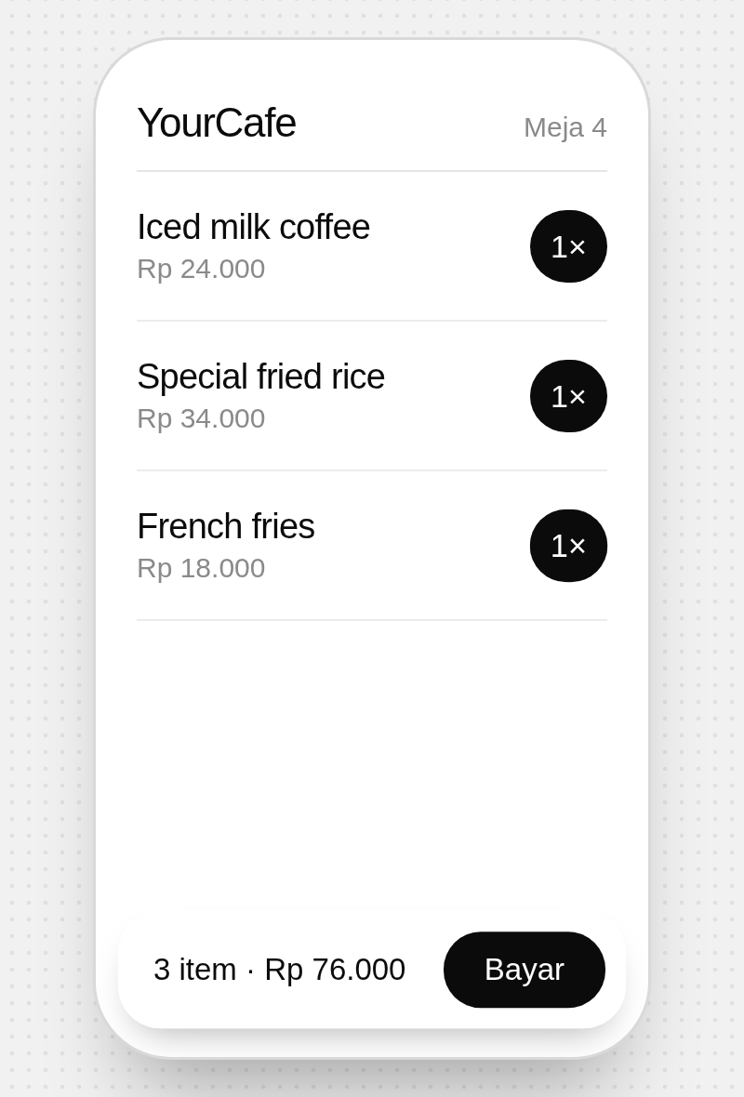
Solusi
Satu alur dari meja sampai dapur
Tamu memesan sendiri.
Scan QR di meja, pilih menu, tambah catatan.
Tamu membayar sendiri.
QRIS atau virtual account bank, tanpa menunggu kasir.
Dapur menerima yang sudah lunas.
Pesanan tampil di denah meja saat pembayaran terkonfirmasi.
Notes:
Ringkasan produk dalam tiga kalimat. Tampilan di kanan adalah halaman pemesanan di HP tamu: menu, jumlah, dan tombol bayar.

Slide 4
Cara kerja
Dari scan sampai disajikan
01
02
03
04
Scan
Pesan
Bayar
Disajikan
QR atau NFC di meja membuka menu cabang. Tautannya membawa nomor meja.
Tamu memilih menu, ukuran, dan topping. Tanpa akun dan tanpa unduh aplikasi.
QRIS atau virtual account bank lewat payment gateway Anda.
Meja berkedip di denah. Staf mengubah status, tamu memantau di HP.
Notes:
Jelaskan urutannya sambil menunjuk empat langkah. Tekankan bahwa pesanan hanya masuk dapur setelah pembayaran terkonfirmasi.

Slide 5
Fitur
Untuk tamu, staf, dan owner
Tamu
Staf
Owner
Menu digital per cabang
Ukuran, topping, dan catatan
Status pesanan di HP
Denah meja dengan status
Notifikasi dengan suara
Layar dapur dan bar
Batal dan refund dengan alasan
Banyak cabang, satu menu
Promo dan diskon
Laporan penjualan CSV dan PDF
Role pengguna dan log audit
Notes:
Satu kolom per peran. Pilih dua atau tiga poin yang paling relevan untuk restoran ini dan lewati sisanya.

Slide 6
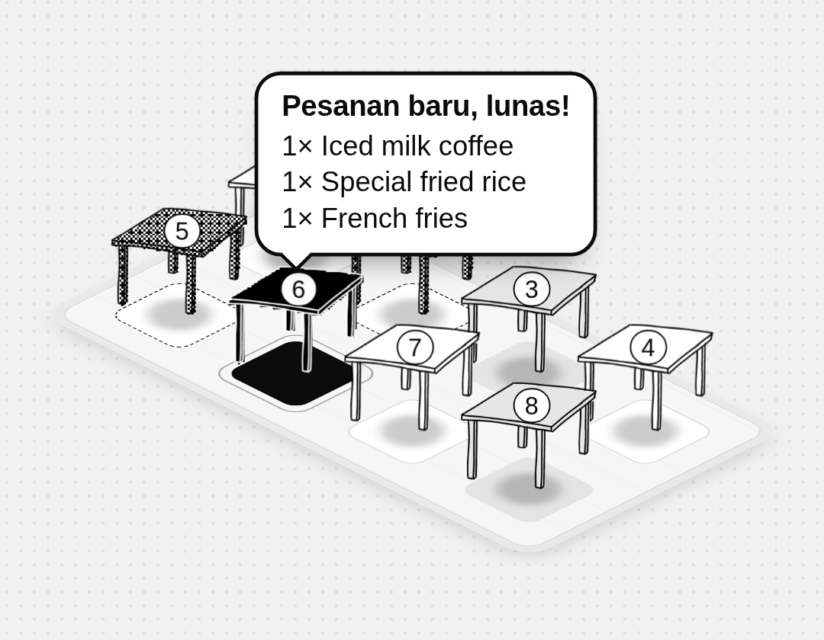
Dashboard
Pesanan lunas muncul di denah meja
Meja berkedip
Saat pesanan lunas masuk, mejanya berkedip dan berbunyi.
Dapur hanya melihat yang lunas
Pesanan yang belum dibayar tidak masuk ke dapur.
Status berjalan
Diproses, disajikan, selesai. Tamu ikut melihatnya.
Notes:
Ini tampilan staf. Jelaskan bahwa denah memperbarui diri tanpa refresh. Balon di atas meja hanya ilustrasi untuk contoh isi pesanan.

Slide 7
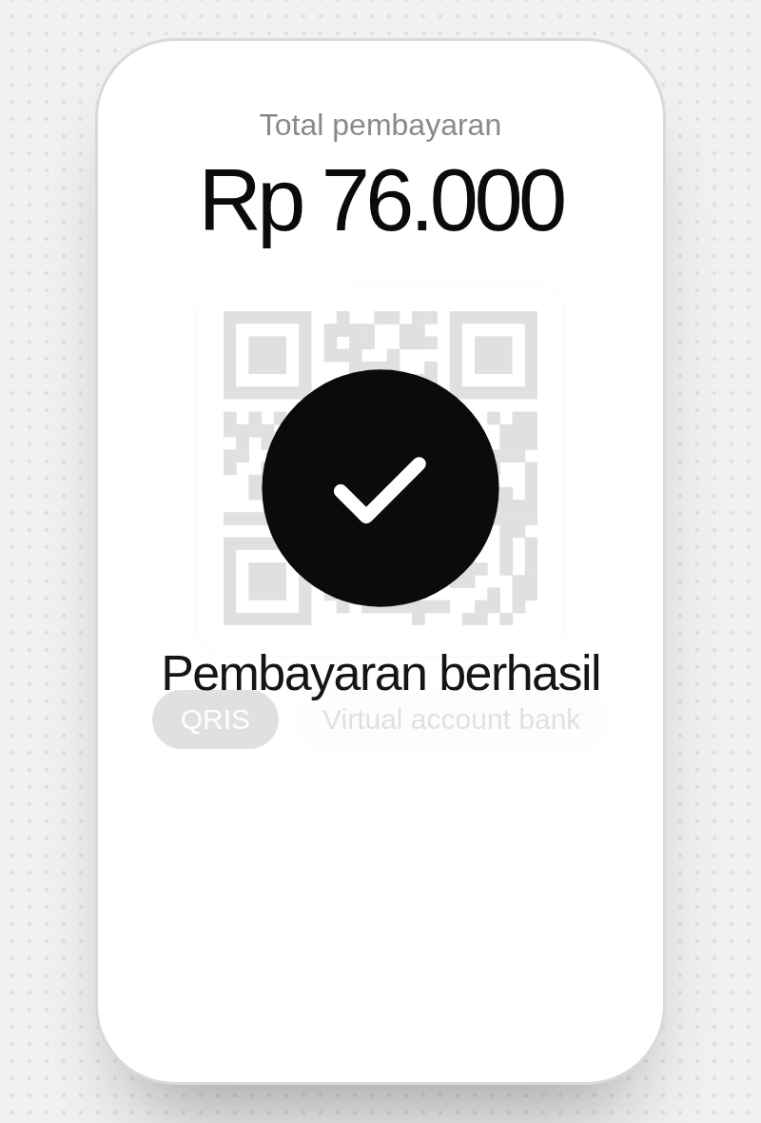
Pembayaran
Dana masuk ke akun gateway Anda
QRIS
Virtual account bank
Kami tidak memegang dana pelanggan.
Pesanan masuk dapur setelah gateway mengonfirmasi pembayaran.
Notes:
Pembayaran memakai akun payment gateway milik restoran. Metode yang tersedia: QRIS dan virtual account bank. Biaya transaksi mengikuti penyedia gateway.

Slide 8
Untuk owner
Cabang, promo, dan laporan
Banyak cabang
Promo
Satu menu bersama. Denah meja dan ketersediaan menu diatur per cabang.
Diskon persen atau nominal, per jam, kategori, atau cabang. Lewat kode atau otomatis.
Laporan penjualan
Refund dan audit
Per cabang dan tanggal, menu terlaris dengan margin, jam sibuk. Ekspor CSV atau PDF.
Batalkan dan refund dengan alasan. Log audit mencatat siapa mengubah apa.
Notes:
Bagian untuk pemilik: kontrol banyak cabang, promo, dan laporan. Jika restoran hanya punya satu cabang, tekankan laporan dan promo.

Slide 9
Model
Beli sekali, jalankan sendiri
Tanpa langganan
Gateway milik Anda
Sistem milik Anda
Anda membayar sekali untuk satu instalasi restoran. Tidak ada biaya bulanan.
Pembayaran masuk ke akun gateway Anda sendiri, bukan lewat kami.
Dipasang di domain dan hosting restoran, atau di server yang kita sepakati.
Notes:
Bedakan dengan sistem berlangganan: di sini restoran membayar sekali dan menjalankan sistemnya sendiri.

Slide 10
Harga
Satu harga
Rp 5.000.000
Termasuk
Pemesanan lewat QR atau NFC di meja
Pembayaran QRIS dan virtual account bank
sekali bayar, untuk satu instalasi restoran
Dashboard denah meja dengan notifikasi
Layar dapur dan bar
Promo, refund, dan laporan penjualan
Role pengguna dan log audit
Biaya transaksi QRIS dan virtual account mengikuti penyedia payment gateway Anda. Domain dan hosting disediakan restoran.
Notes:
Satu harga: Rp 5.000.000, sekali bayar untuk satu instalasi restoran. Biaya transaksi gateway dibayar ke penyedia gateway, bukan ke kami. Domain dan hosting disediakan restoran.

Slide 11
Mau dipasang di restoran Anda?
01
02
03
Lihat demo
Kami pasang
Mulai terima pesanan
Kami tunjukkan dashboard dan alur pemesanan.
Instalasi dan pengisian menu cabang pertama.
Pasang QR di meja dan buka pemesanan.
Minta demo: cantum-studio.site
Notes:
Tutup dengan langkah berikutnya. Tawarkan jadwal demo.

